Slide 1
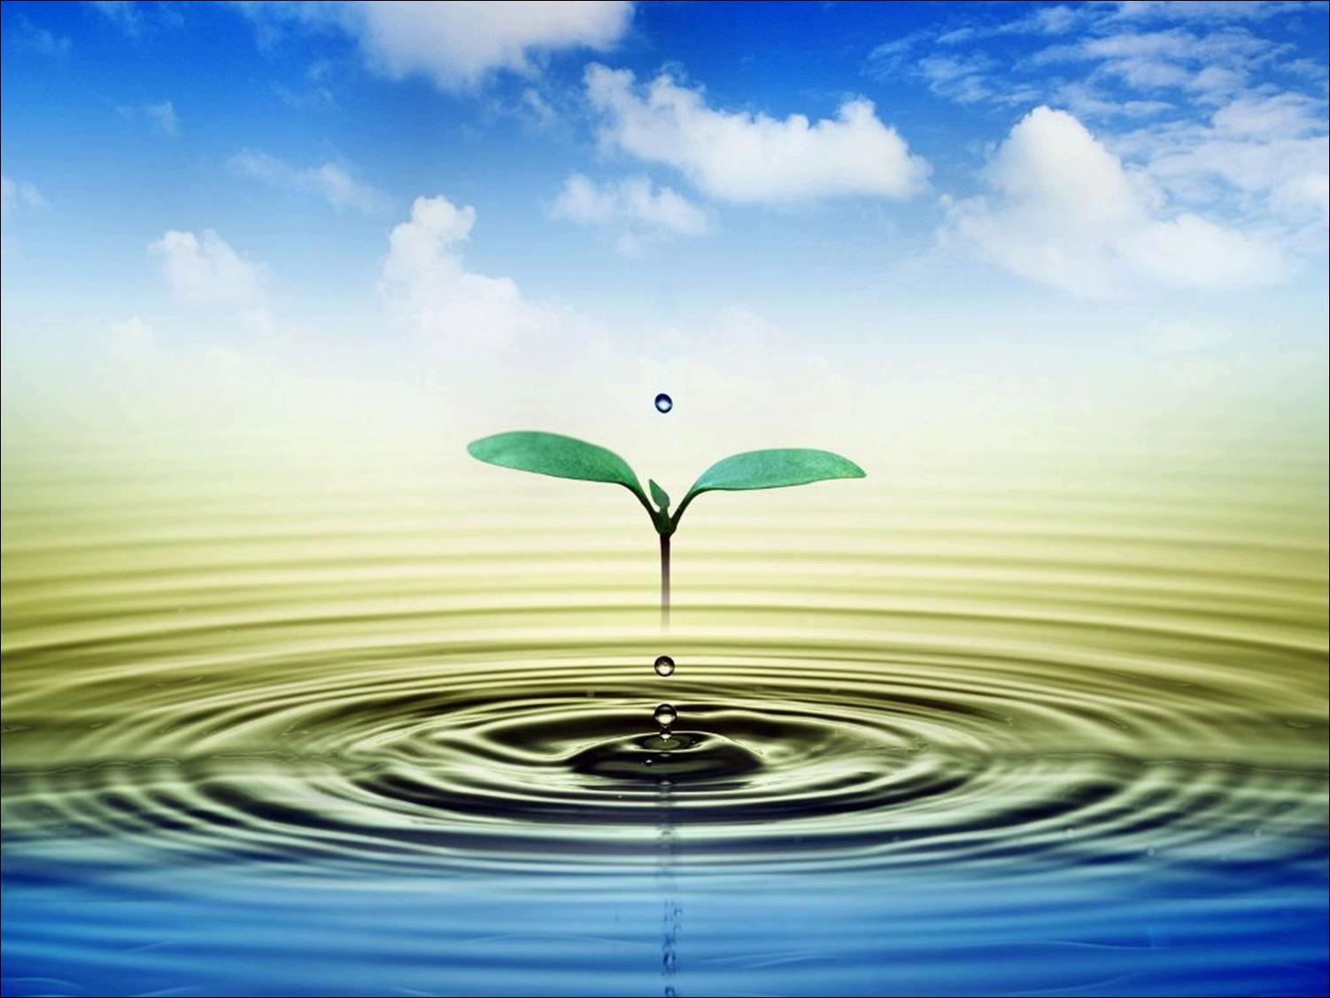
«С маленькой удачи начинаются большие успехи»

Slide 2
Какое слово лишнее?
Туча, река,
луна, снег,
дождь, роса.

Slide 3
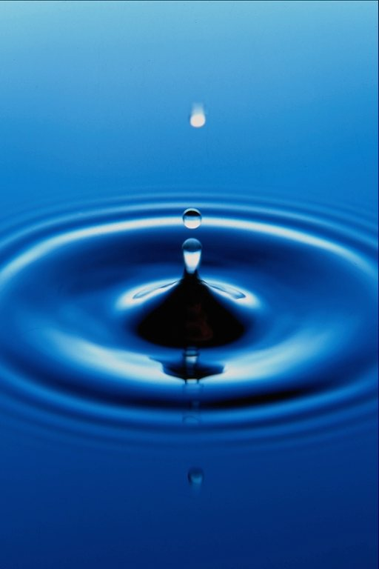
Царица- водица

Slide 4
«Вода! Ты просто необходима для жизни,
ты и есть сама жизнь!»
(Антуан де Сент- Экзюпери)

Slide 5
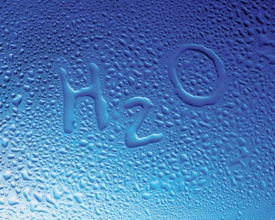
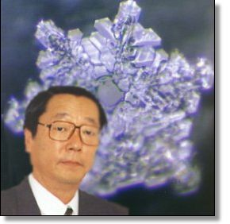

Масару Эмото

Slide 6

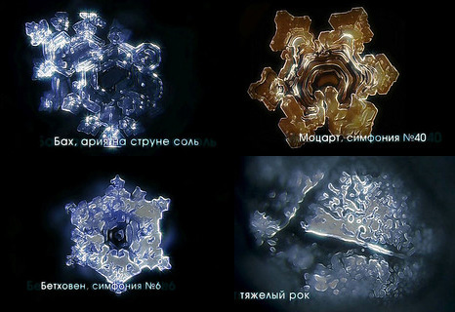
Воздействие на воду музыкой

Slide 7
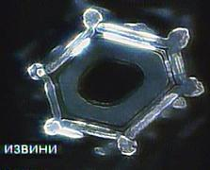
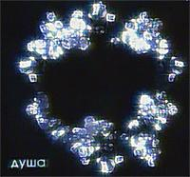
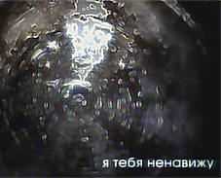
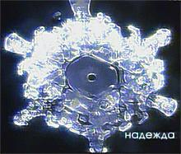
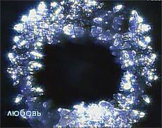
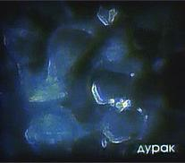
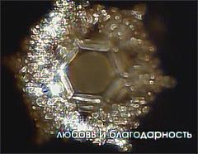

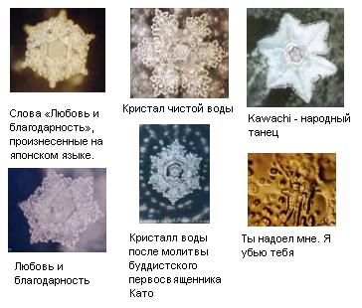
Влияние слов на воду

Slide 8
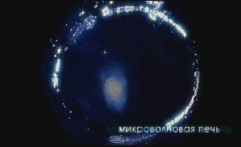
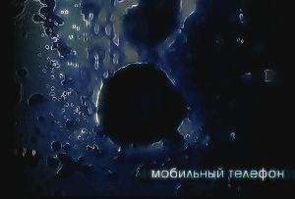
Воздействие бытовой техники

Slide 9
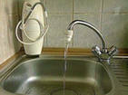
Пословица
Не всякая водица для питья годится.

Slide 10
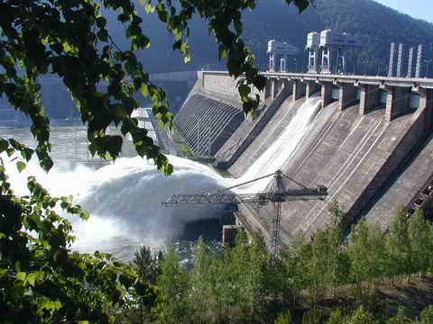
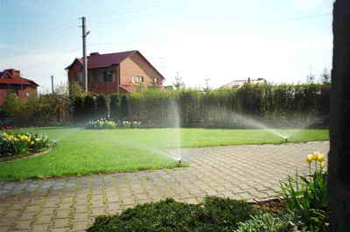
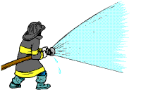
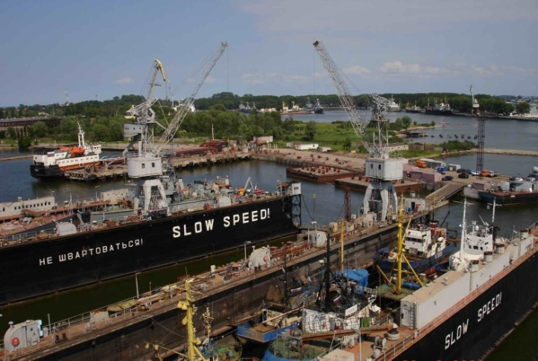

Использование воды человеком

Slide 11
Воду надо
беречь
и охранять!

Slide 12

Источники загрязнения воды
сточные воды заводов
разливы нефти
мусор с кораблей
Хозяйственная
деятельность человека

Slide 13
Закончи предложение:
Я не знал, что …
Я хочу рассказать родителям …
Теперь я буду …
Теперь я не буду …
Я понял, что …

Slide 14
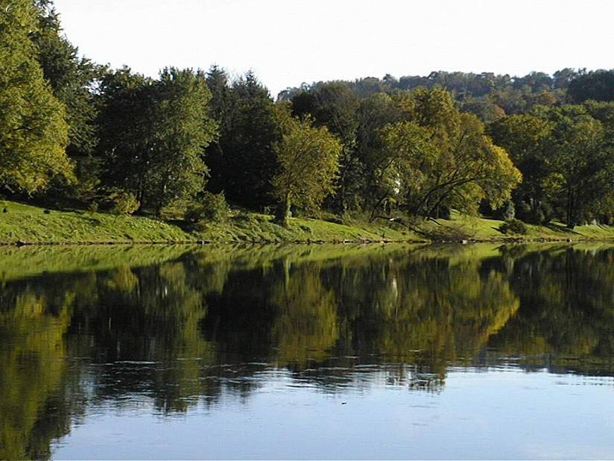




Берегите воду!

